Slide 1
KIS云专业版工资管理（2）-工资录入
KIS服务营销部
2019.5

Slide 2
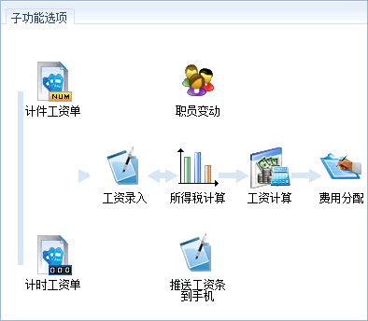
工资管理

Slide 3
工资操作流程
基础资料
职员变动
工资数据
工资分配
工资报表
类别
部门职员
工资项目
公式
工序
工种
工时
计时工资单
计件工资单
所得税计算
公式计算
手工录入
计提工资生成凭证

Slide 4
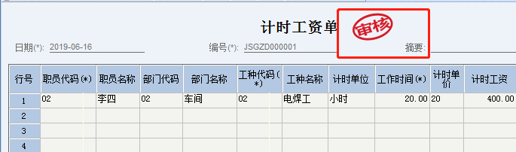
计时工资单
计时工资单
  单据时间（本期）
  单据状态（已审核）
  工时设置
  计时工资来源

Slide 5
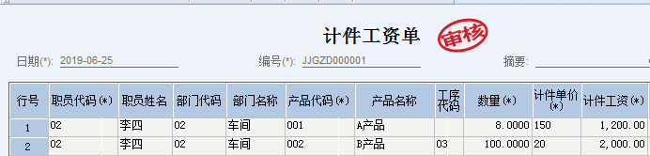
计件工资单
计件工资单
  单据时间（本期）
  单据状态（已审核）
  产品设置
  工序设置
  计件工资来源

Slide 6
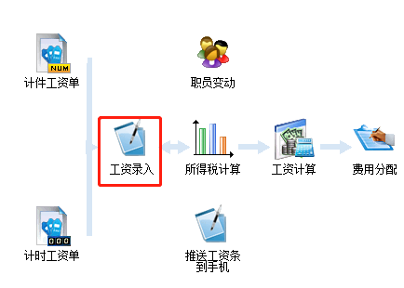
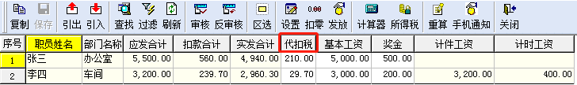
工资录入
数据来源
  单据数据（黄底）
  公式计算（黄底）
  手工录入(白底)
  所得税计算（白底）

Slide 7

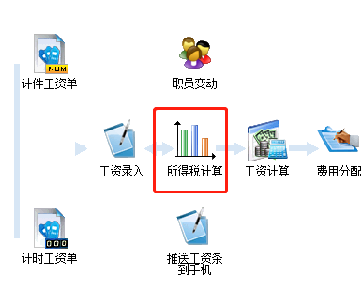



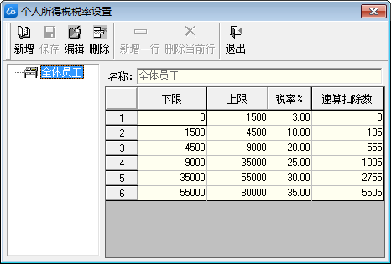
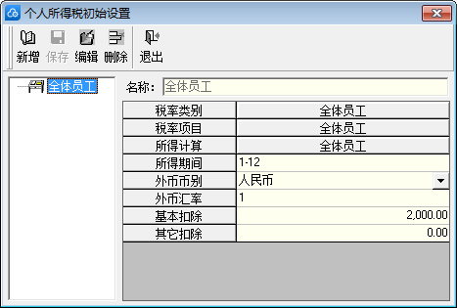
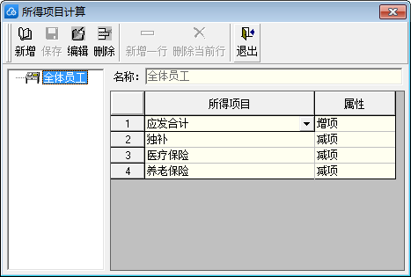
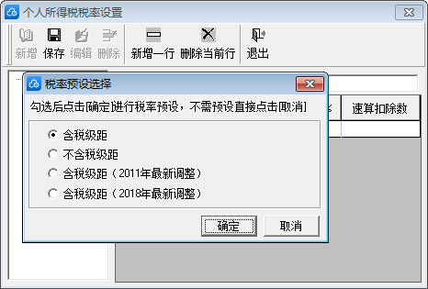

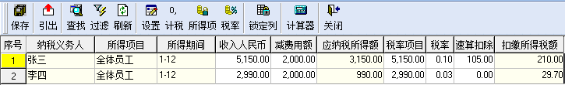
所得税设置
所得项设置
税率设置
设置
刷新
计税

Slide 8
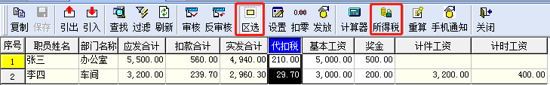
工资录入-代扣税回填
代扣税数据来源
  手工录入
  所得税计算-工资录入-区选代扣税-回填所得税

Slide 9
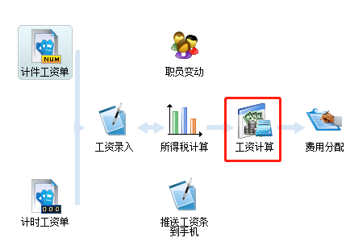
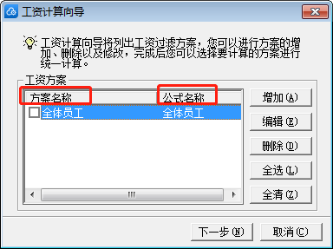
工资计算
工资计算
  勾选方案
  勾选公式

Slide 10
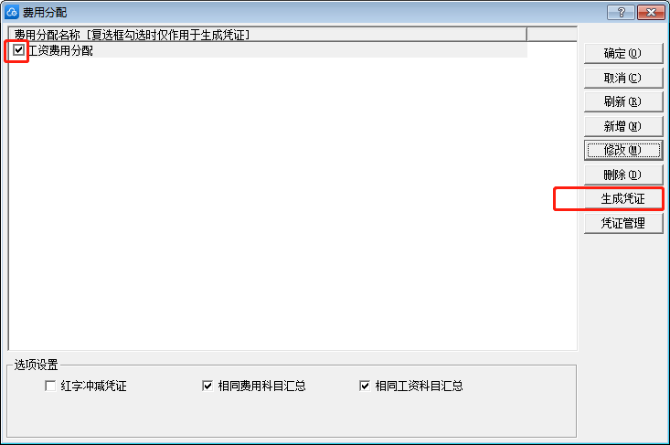
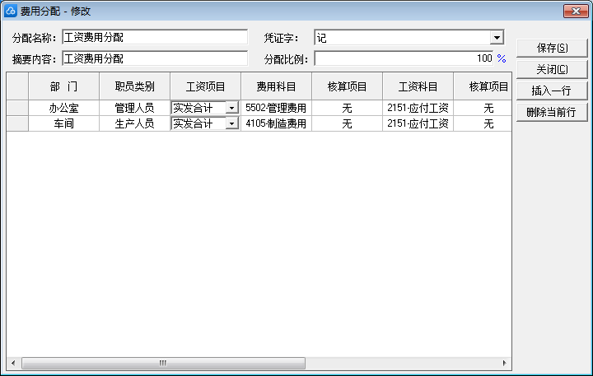
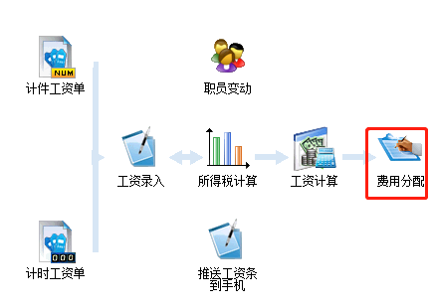
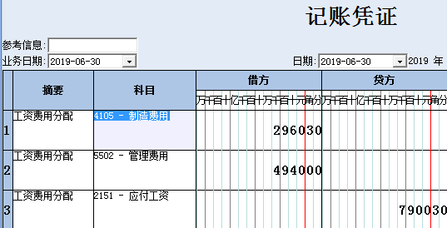
工资费用分配
工资费用分配
  新增分配方案
  生成凭证传递总账

Slide 11
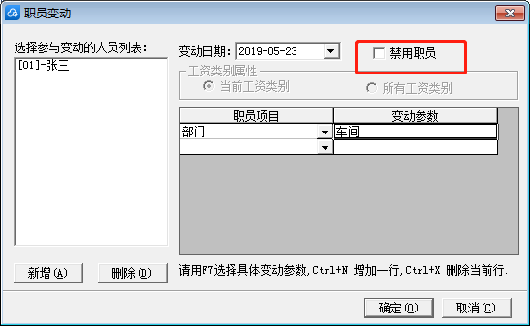
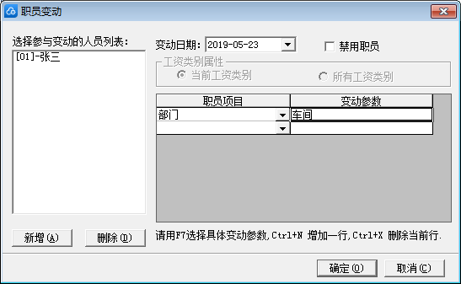
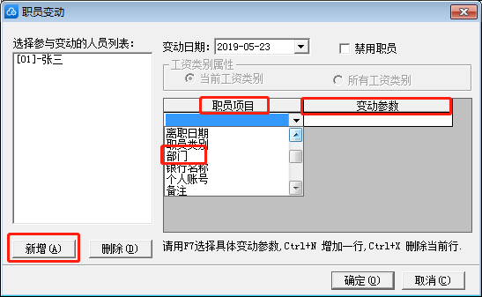
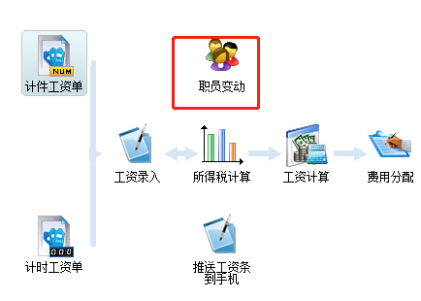
职员变动
职员变动
  变动部门，离职日期等
  支持禁用职员

Slide 12
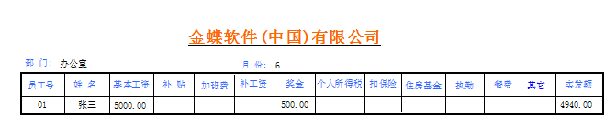
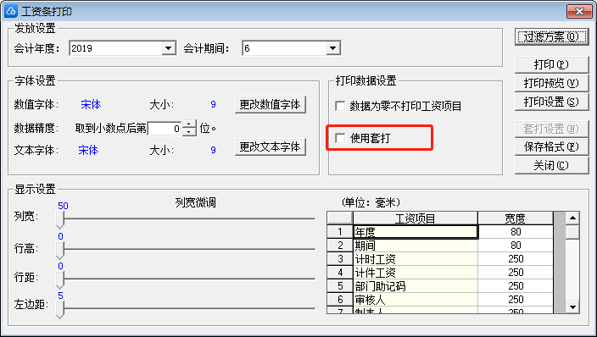
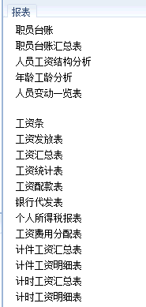
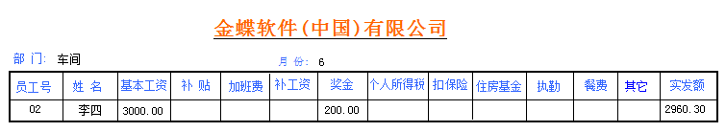
工资报表
统计表
变动表
汇总表
明细表
工资条
  支持套打

Slide 13
内容回顾
工资数据
工资分配
工资报表
计时工资单
计件工资单
所得税计算
公式计算
手工录入
计提工资生成凭证

